Slide 1
Сергей Есенин «Поёт зима - аукает…», «Берёза».

Slide 2
В этом имени – слово «есень», Осень, ясень, осенний цвет, Что – то есть в нём От русских песен – Поднебесье, тихие веси, Сень берёзы И синь – рассвет. Что – то есть в нём И от весенней Грусти, юности И чистоты..
Только скажут – «Сергей Есенин»,
Всей России встают черты…

Slide 3
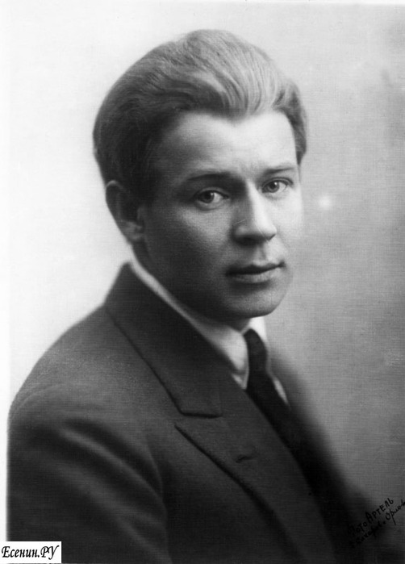
Сергей Есенин родился 3 октября 1895 года в селе Константиново Рязанской губернии. Основным украшением являлась церковь, стоящая в центре села. Село утопало в зелени и стояло на крутом берегу правого берега реки Ока. Стройные многолетние берёзы служили убранством этому красивому памятнику русской архитектуры. Эта красота рязанского края не могла не затронуть душу. С двух лет Серёжа был отдан на воспитание деду, у которого было трое взрослых сыновей; в этой семье и прошло почти всё его детство. Серёжу любили все. Но, по словам самого поэта, больше всего его любила бабушка. Стихи Есенин начал писать рано, лет с восьми – девяти. Это занятие ему очень нравилось. По признанию самого Есенина, к этому дала толчок его бабушка. Она рассказывала Серёже сказки. Некоторые были с плохим концом, ему они не нравились, и он переделывал их на свой лад. Серёжа подрос, его отдали в церковно – учительскую школу, окончив которую, он должен был поступить в Московский учительский институт и стать сельским учителем. Но этого не случилось. Целью и смыслом жизни Есенина стала поэзия. Он очень любил свою Родину и воспевал в своих стихах красоту родной природы. Поэта называют «певцом русской природы».

Slide 4
Сергей Есенин «Поёт зима - аукает…»

Slide 5
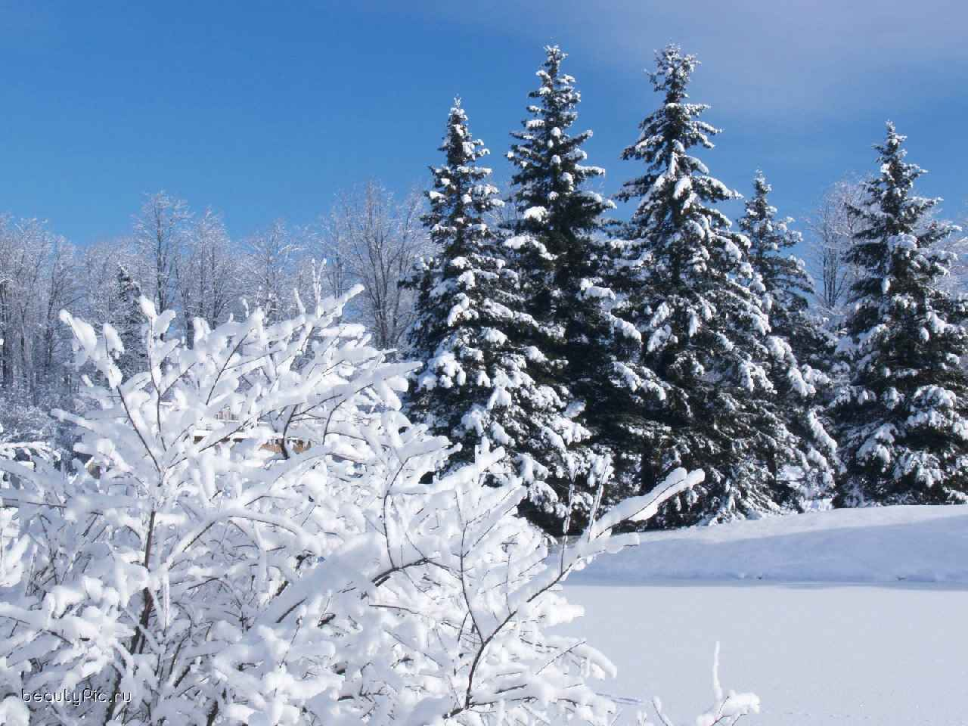

Slide 6
Олицетворение -
поэтический прием, когда предметы неживой природы изображаются как живые существа.

Slide 7
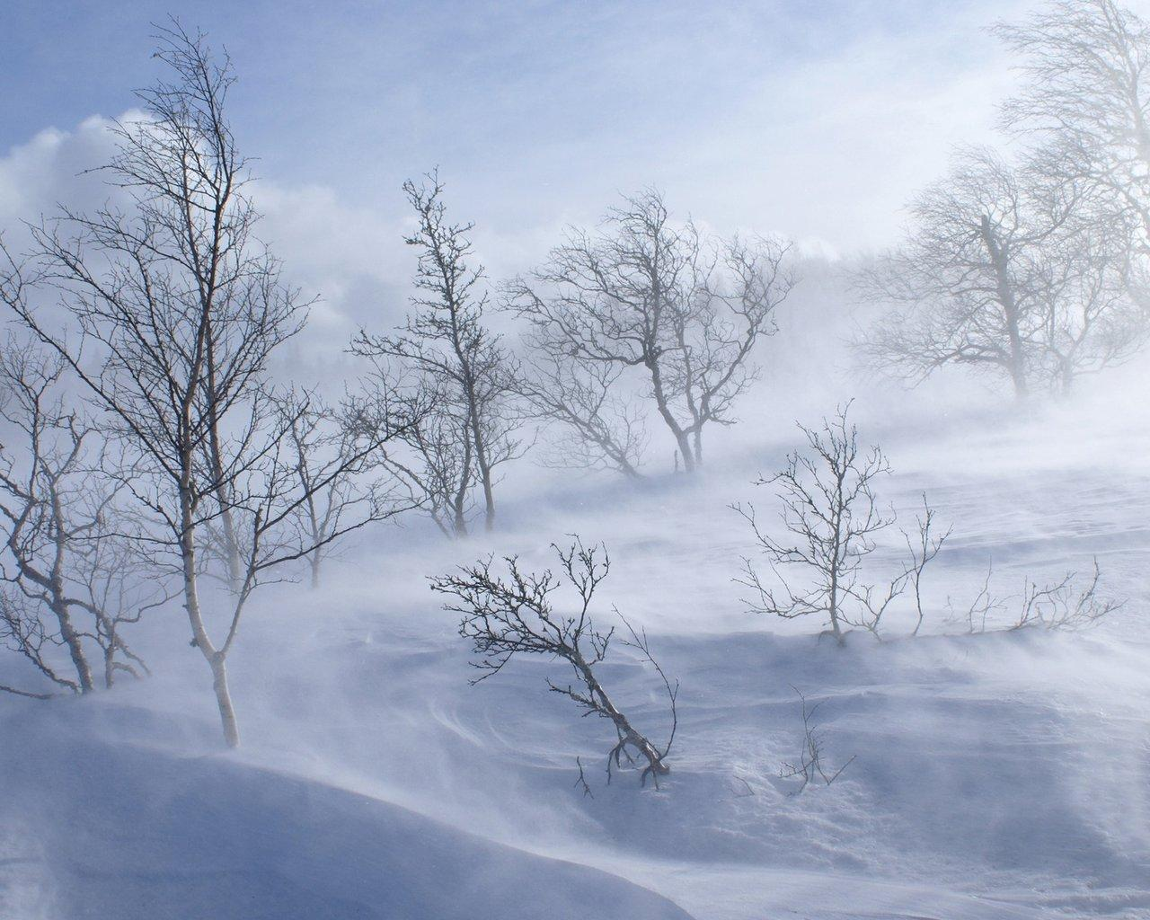
Метелица - метель, вьюга, буран.

Slide 8
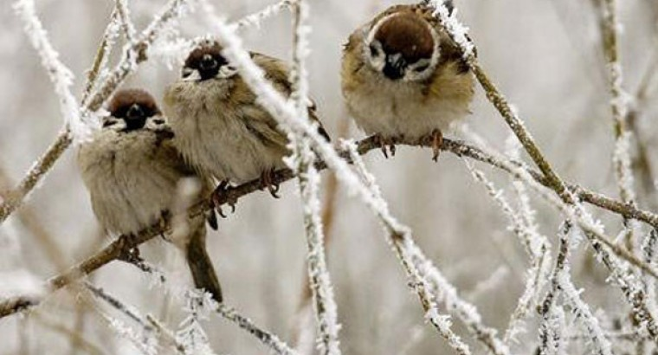
«Воробышки игривые, Как детки сиротливые…»

Slide 9
Сергей Есенин «Берёза»

Slide 10
Бахрома - Кайма – Кисти -
тесьма для обшивки чего – нибудь, ряд свободно свисающих нитей.
отличающаяся по цвету или рисунку полоса по краю ткани, изделия.
украшение в виде стянутого вверху и расходящегося книзу пучка ниток, шнурков.

Slide 11
Белая берёза Под моим окном Принакрылась снегом, Точно серебром.

Slide 12
Метафора -
оборот речи: употребление слов и выражений в переносном смысле на основе сходства, сравнения.

Slide 13
На пушистых ветках Снежною каймой Распустились кисти Белой бахромой.

Slide 14
И стоит берёза В сонной тишине, И горят снежинки В золотом огне. А заря, лениво Обходя кругом, Обсыпает ветки Новым серебром.

Slide 15
Используемые ресурсы: 1.http://img1.liveinternet.ru/images/attach/c/2/65/749/65749763_1288005148_Sergey_Esenin_1925.jpg 2. http://cvid.ru/pics/15047/d0b7d0b8d0bcd0b0.jpg 3. http://hq-oboi.ru/photo/vspomnish_i_vzdrognesh_1280x1024.jpg 4. http://horde.me/uploads/posts/50cec7abe55b18.84772116.jpg

